Slide 1
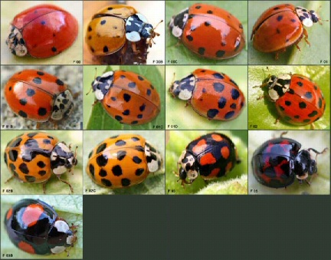
Hoofdstuk 43: Biodiversiteit: ordening en evolutie
Nieuw: F2 in het CE, mag in SE; ook F3, dat moet in het SE.
Lieveheersbeestjes: Aaibaar zijn ze zeker, maar het zijn ook felle rovers, die
grote aantallen bladluizen verorberen.
Aan de stippen kun je zien hoe oud ze zijn? Dat is een fabeltje.
Het zijn allemaal verschillende ondersoorten.

Slide 2
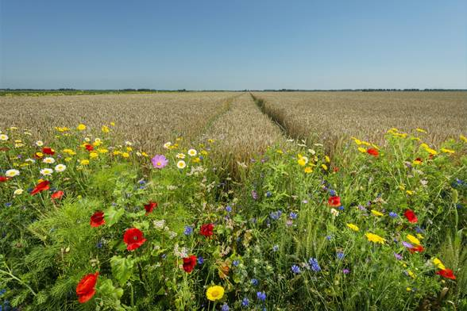
Organismen zijn er in alle vormen en kleuren.
Overal waar je kijkt: grote variëteit in levensvormen, in een tuincentrum, een dierentuin of een groentewinkel - of in de natuur zelf. Het zijn variaties van een aantal basisvormen

Slide 3
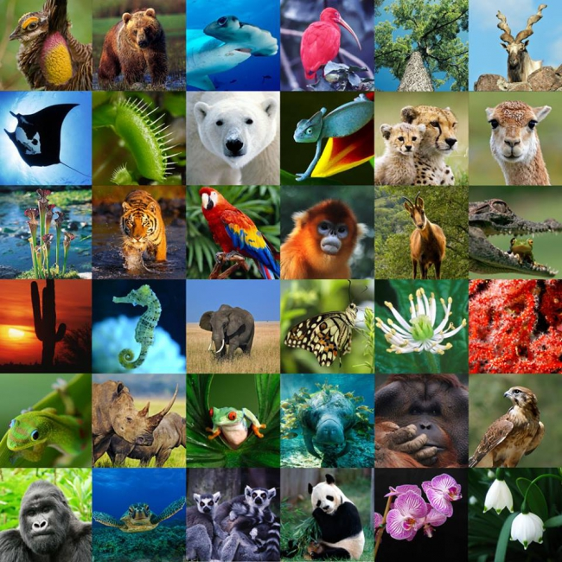

Slide 4
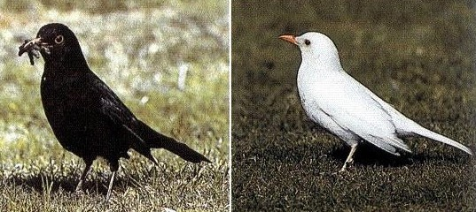
Variatie door mutatie bij merels

Slide 5
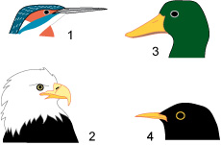
Aan de vorm van een organisme kun je veel te weten komen over zijn levenswijze en functie in het ecosysteem.
Alle vogels hebben snavels, veren en tot vleugels 'omgebouwde' voorpoten. Als je verschillende vogels van dichtbij bekijkt, zijn er veel variaties, bijvoorbeeld in snavelvorm. Als je naar de snavels kijkt, kun je al iets te weten komen over hun levenswijze. Er is een verband tussen de vorm en de functie
1 = ijsvogel 2 = visarend 3 = eend 4 = merel

Slide 6
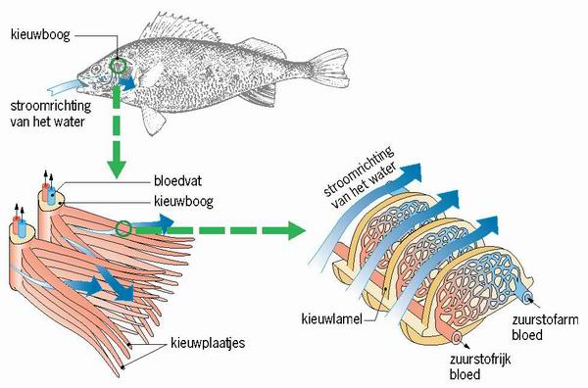
43.1.2. Vorm en levenswijze
Om zuurstof uit het water te halen, hebben vissen kieuwen.
Deze hebben net als longen een vergroot oppervlak en een
dunne wand tussen het bloed en het milieu. Omdat er geen
gevaar voor uitdroging is, hoeven kieuwen niet erg afgesloten
van de buitenwereld te zijn.

Slide 7
Koudbloedig en warmbloedig
Koudbloedige dieren: lichaamstemperatuur die afhangt van de omgevingstemperatuur. Ze steken géén energie in het constant warm houden van hun lichaam.
Ze hebben een lage verbranding en verbruiken veel minder zuurstof dan warmbloedige dieren.
Voorbeelden: reptielen, amfibieën, vissen, geleedpotigen
Warmbloedigen: veel zuurstof nodig en moeten zich beschermen tegen uitdrogen. Daarom hebben hun longen een groot inwendig oppervlak, maar zijn ze afgesloten van de buitenlucht. Hebben constante lichaamstemperatuur
Voorbeelden: vogels en zoogdieren

Slide 8
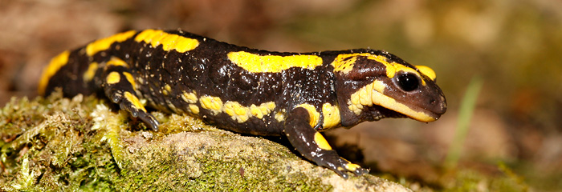
Oppervlaktevergroting bij warmbloedigen
Longen verschillende dieren vergelijkend:
tijdens ontwikkeling van eenvoudige long naar complexe vorm treedt vergroting op van het inwendig oppervlak.
Heeft te maken met de vraag of het dier koud- of warmbloedig is. Vuursalamander bijvoorbeeld heeft een longoppervlak van 5 cm² : longoppervlak muis 240 maal zo groot: 1200 cm².

Slide 9
43.1.3. Homologe organen
Voorpoten van alle gewervelde dieren zijn volgens hetzelfde bouwplan gebouwd: de verhoudingen en vormen zijn bij verschillende soorten ingrijpend veranderd
Bij vleermuizen zijn de voorpoten vleugels geworden, bij walvissen zijn ze omgevormd tot vinnen, bij mollen zijn het graafmachines en bij de mens zijn ze tot beweeglijke armen met grijphanden ontwikkeld. Het gaat hier over de zogeheten homologe organen: organen met een gemeenschappelijk bouwplan, maar uiteenlopende vormen en functies.
De voorvin van een walvis is homoloog aan de voorpoot van een schaap, omdat ze in aanleg dezelfde bouw hebben

Slide 10
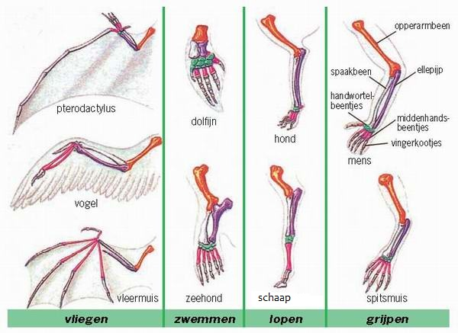
In onderstaande afbeelding hebben de botten met dezelfde kleur dezelfde aanleg: homoloog

Slide 11
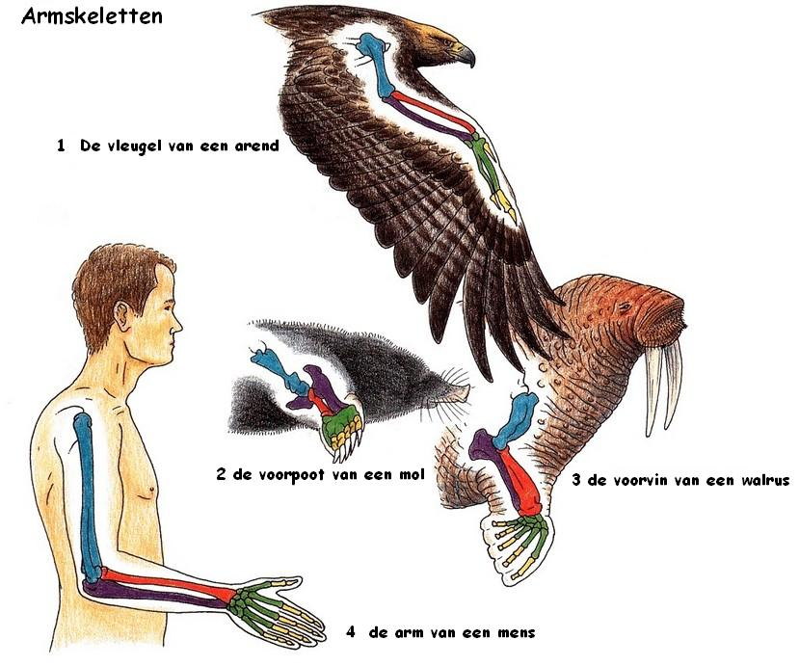
Homologe organen

Slide 12
Rudimentaire organen
Achterpoten van een walvis: = overblijfsel van het bekken en de achterpoten.
Achterpoten walvis: geen functie meer.
Bij de walvisachtigen zijn van de achterpoten zogenoemde rudimentaire organen overgebleven: resten van organen die bij verre voorouders nog een functie hadden en die hun functie in evolutionaire ontwikkeling hebben verloren. Rudimenten (= resten) zijn vaak nog aanwezig, waardoor je het oorspronkelijke bouwplan kunt herkennen en daardoor evolutionaire verwantschap kunt aantonen. Sommige slangen hebben resten van pootjes. Bij de mens zijn het stuitbeentje (de aanleg van een staart…) en het wormvormige aanhangsel (overblijfsel van de ooit veel langere blinde darm) voorbeelden van rudimentaire organen.

Slide 13
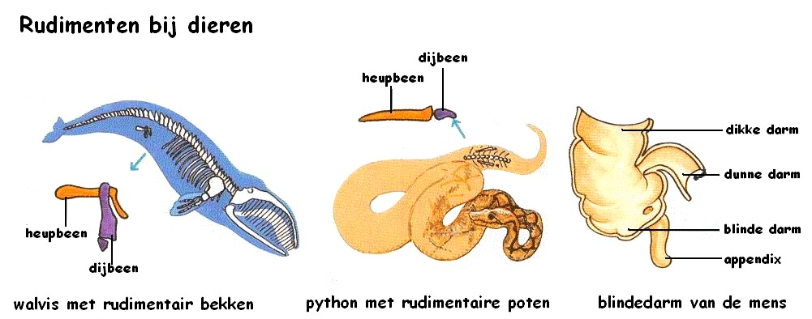
Rudimentaire organen

Slide 14
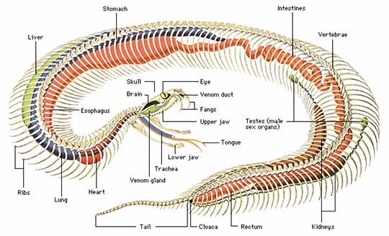
Skelet slang

Slide 15
43.1.4. Analoge organen
Veel insecten: uitstekende vliegers. Vleugels zijn totaal anders dan vleugels van vogels of vleermuizen.
Vleugels van insecten zijn analoog met de vleugels van vogels en vleermuizen: ze hebben dezelfde functie, maar een totaal ander bouwplan.
Ander voorbeeld: lichaamsbouw van haaien en dolfijnen. Vinnen en een gestroomlijnd lichaam.
Dolfijnen zijn zoogdieren en haaien zijn kraakbeenvissen.
Het skelet van beide zijn totaal verschillend.
Dolfijnenvin en de haaienvin noem je analoge organen: zelfde functie, andere vorm (van binnen). De organen zijn op elkaar gaan lijken vanwege een zelfde aanpassing, namelijk aan het voortbewegen in water.

Slide 16
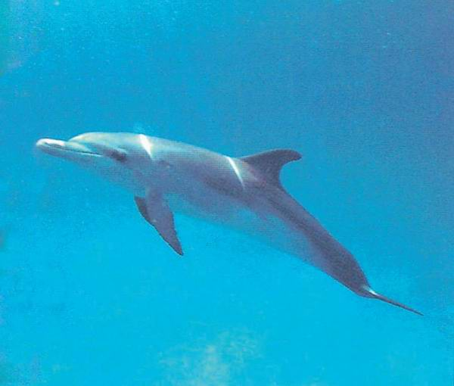
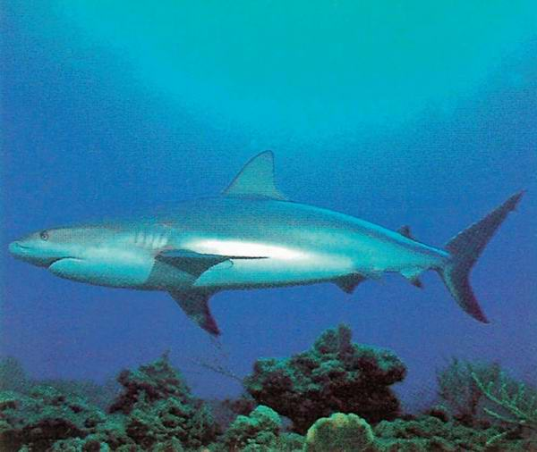
Dolfijn (links) en haai (rechts) hebben dezelfde vorm, maar een verschillend bouwplan

Slide 17
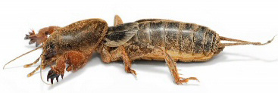
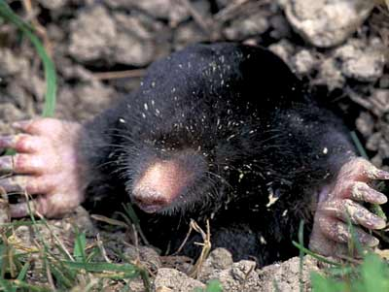
Nog een mooi voorbeeld van analoge organen: ontwikkeling van graafpoten bij de veenmol (kakkerlakachtig dier, komt in Nederland voor) en de mol (een zoogdier).

